Slide 1
Lentelės dokumente

Slide 2
Lentelės įterpimas
Įterpti/ Lentelės/ Lentelė/ pasirinkite reikiamą stulpelių ir eilučių skaičių
Pasirodo naujos įrankių juostos Lentelės dizainas ir išdėstymas
Lentelių dizainas/ Lentelių stiliai siūlo daugybę stilių variantų
Įrankių juostos išdėstyme rasite, kaip įterpti arba ištrinti stulpelius ir eilutes, sujungti ir padalyti ląsteles, suderinti langelių turinį tiek horizontaliai, tiek vertikaliai
Dauguma šių komandų pasiekiamos išskleidžiamajame meniu spustelėjus dešinįjį pelės klavišą

Slide 3
Lentelės dizainas
Patikrinus antraštės eilutę ir (arba) pirmą ir paskutinį stulpelį, jie bus paryškinti
Tikrinant juostines eilutes, gaunamos skirtingo atspalvio eilutės
Sienos ir linijos svoris leidžia padaryti jūsų stalą patrauklesnį ir lengviau suprantamą

Slide 4
Išdėstymas
Eilutės ir stulpeliai - galite įterpti arba ištrinti eilutes ar stulpelius
Sujungti - galite sujungti ir padalyti langelius arba padalinti lentelę
Langelio dydis - galite nustatyti langelių aukštį ir plotį arba tolygiai paskirstyti stulpelius/ eilutes
Lygiuoti - suderinkite turinį tiek horizontaliai, tiek vertikaliai ir pakeiskite teksto kryptį

Slide 5
Praktika 4 – Sukurkite 2021 m. Birželio mėn. Kalendorių ir nustatykite puslapio išdėstymą, kad jį išspausdintumėte
Pirmadienis | Antradienis | Trečiadienis | Ketvirtadienis | Penktadienis | Šeštadienis | Sekmadienis
 | 1 | 2 | 3 | 4 | 5 | 6
7 | 8 | 9 | 10 | 11 | 12 | 13
14 | 15 | 16 | 17 | 18 | 19 | 20
21 | 22 | 23 | 24 | 25 | 26 | 27
28 | 29 | 39

Slide 6
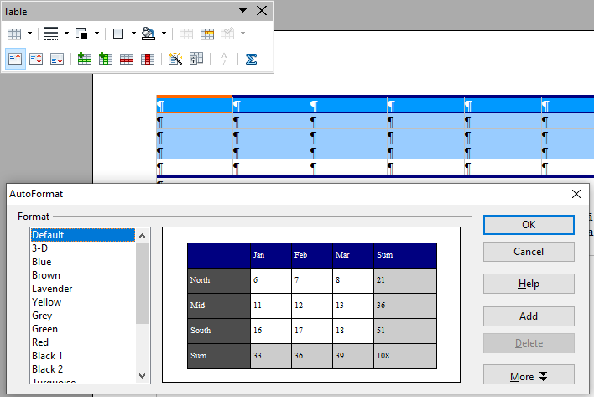
Lentelė „Open Office Writer“
Lentelę galite įterpti į „Writer“ dokumentą naudodami standartinės įrankių juostos įterpimo/ lentelės arba lentelės piktogramą
Lentelės įrankių juostoje yra daug ir ją galite naudoti stulpeliams/ eilutėms įterpti arba ištrinti, turiniui vertikaliai sulygiuoti, kraštams ir fonams formatuoti

